Slide 1
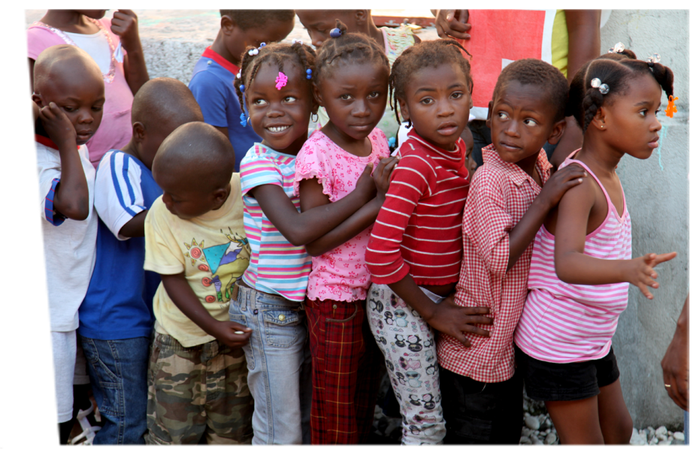
Les jeudis de la pédiatrie
Session … 14 JANVIER 2021 :
Heure…………………12H00 (GMT)
Lieu……………………………….….
Salle………………………………….
«Dermatoses pédiatriques courantes»
DR Mamadou GASSAMA
Mali

